Slide 1

종합
설계
기획
박세령

Slide 2
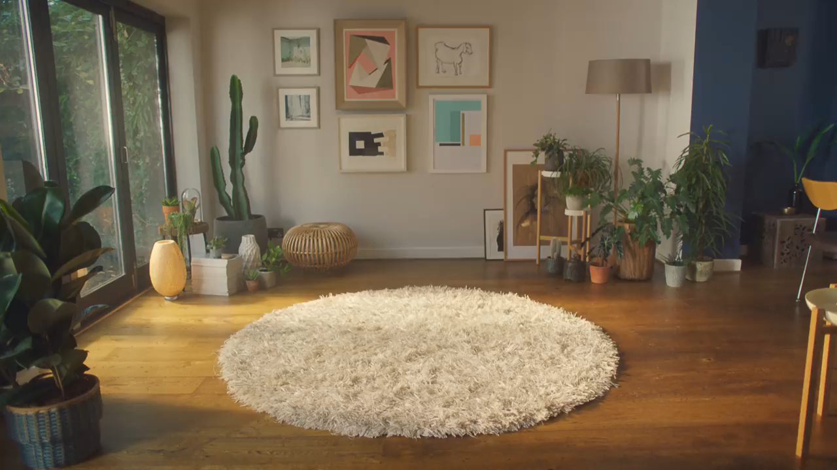

Slide 3




01
종합설계기획
배경
iOS

Slide 4

01
종합설계기획
배경
ARKit
iOS11 에서 사용 가능한 증강 현실 도구
애플 앱 개발자는 ARKit 을 이용하여 보다 쉽게 개발 가능

Slide 5


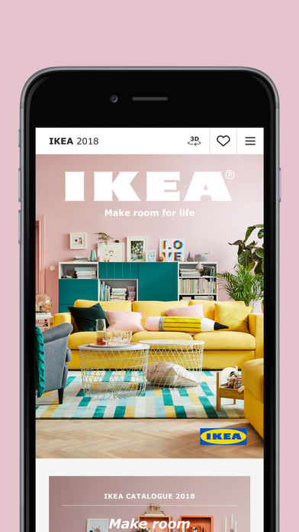
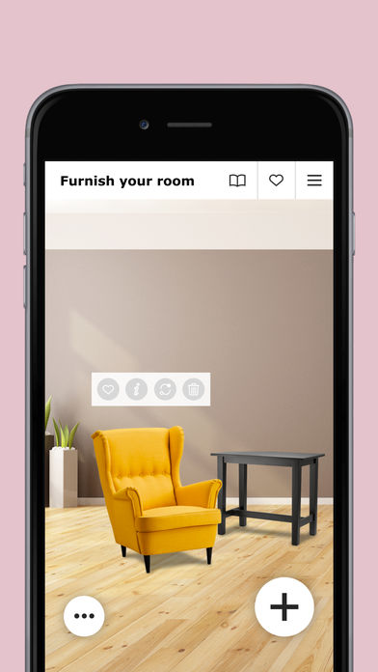
02
종합설계기획
이케아 카탈로그
AR 을 이용하여 가구를 원하는 장소에 가상으로 배치해 볼 수 있다.

Slide 6

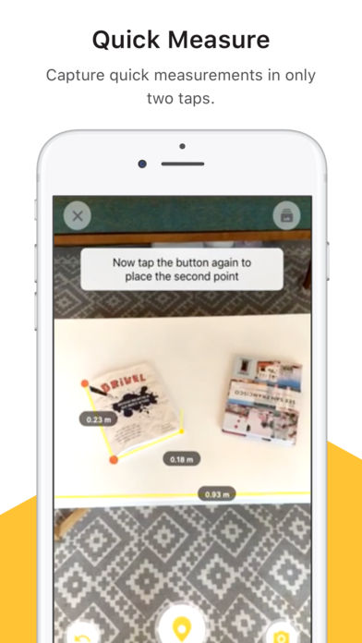
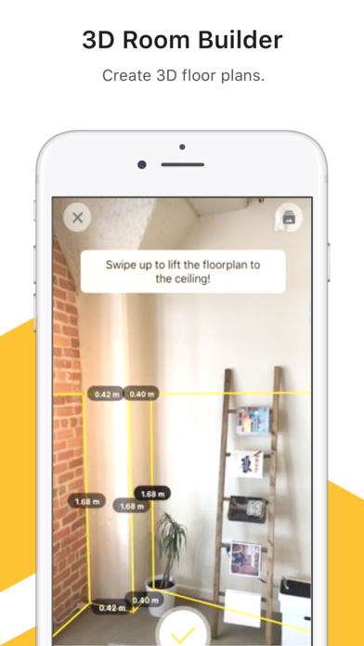
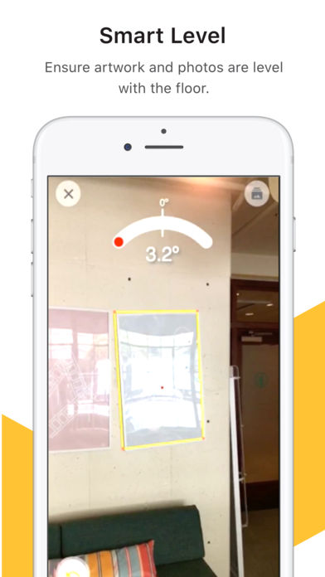
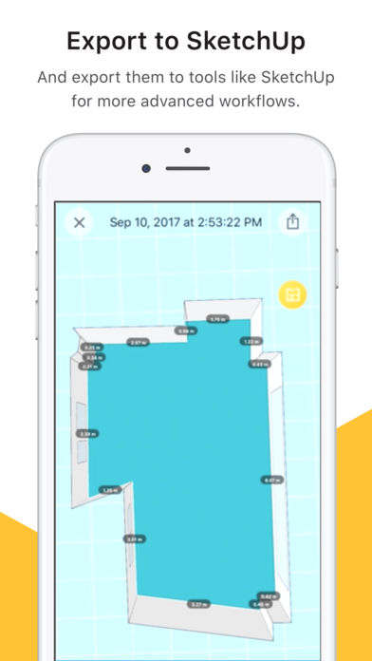
03
종합설계기획
TapMeasure-AR utility
AR을 이용하여 공간을 포착하고 길이, 각도를 측정하고 3D 스케치도 만들 수 있다..

Slide 7
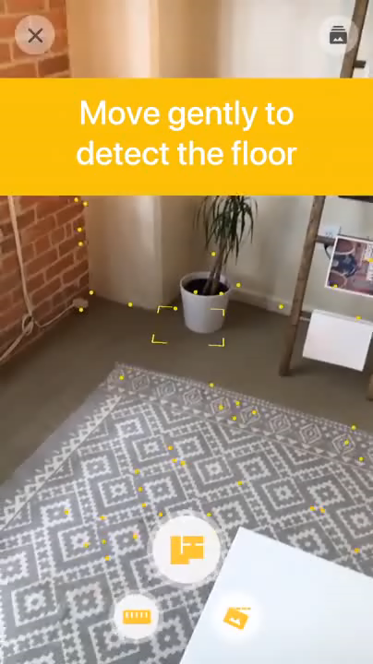

Slide 8

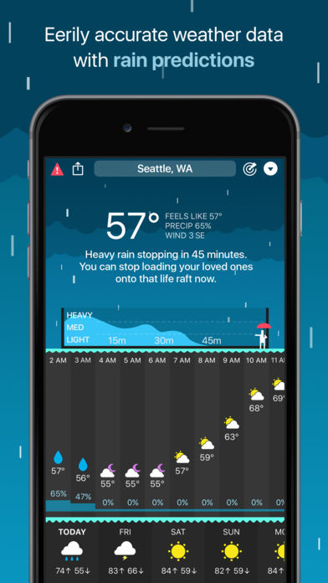
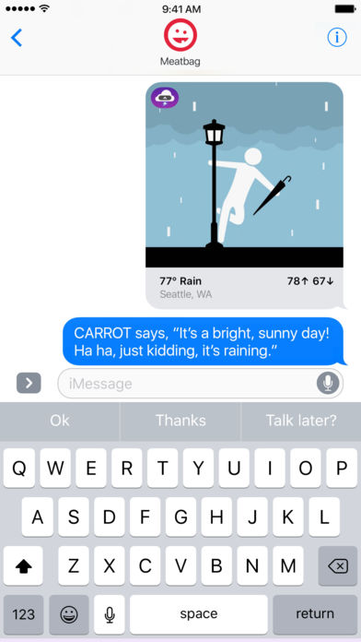
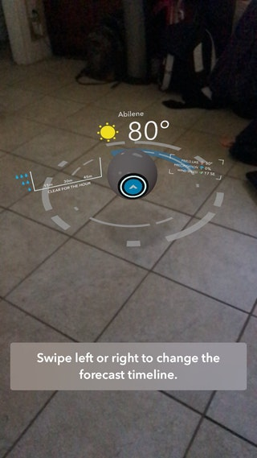
03
종합설계기획
CARROT Weather
AR을 이용하여 해당 지역의 날씨를 확인 시켜줌

Slide 9
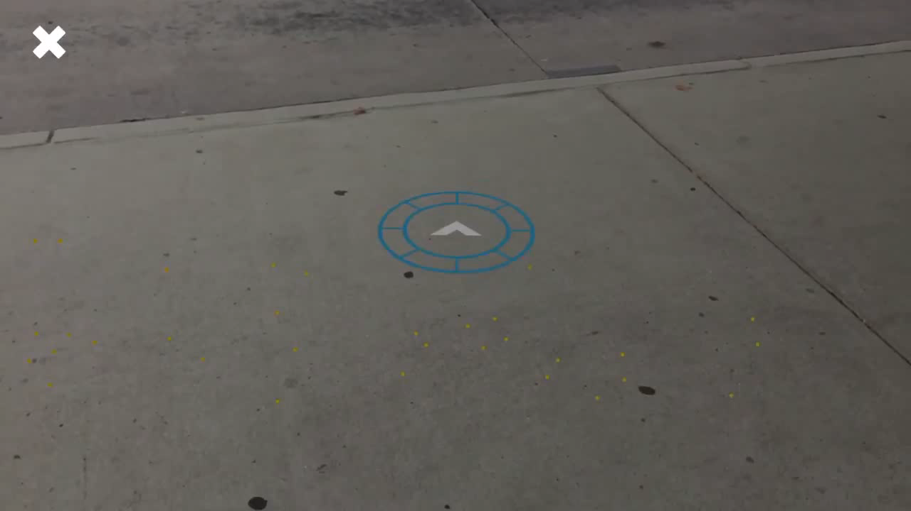

Slide 10

THANK YOU

